Slide 1
SEMINARIO DE POSGRADO
TÉCNICAS AVANZADAS DE INVESTIGACIÓN SOCIAL
MÓDULO 1C TEÓRICO
TEOREMA DEL LÍMITE CENTRAL, ÁREA DE LA CURVA NORMAL Y TEST DE HIPÓTESIS

Slide 2
SEMINARIO DE POSGRADO
TEOREMA DEL LÍMITE CENTRAL

Slide 3
TEOREMA DEL LÍMITE CENTRAL
Si se obtienen de una población repetidas muestras al azar de un tamaño n, las medias de esas muestras acabarán por distribuirse normalmente con una media equivalente a la de la población y un desvío (error) estándar menor al poblacional (dividido por la raíz cuadrada del tamaño muestral).

Slide 4
TEOREMA DEL LÍMITE CENTRAL
Si se toman sucesivas muestras aleatorias de tamaño n de una población que puede ser o no normal, la distribución de probabilidad de esas muestras, conforme n se vuelve grande, se aproxima a una distribución normal con:
Conforme aumenta el número de muestras o el n de las mismas, las diferencias estandarizadas convergen a una variable aleatoria normal estándar sin importar la distribución subyacente de las variables aleatorias.

Slide 5
TEOREMA DEL LÍMITE CENTRAL
La distribución de las medias de las muestras tiende a la normalidad independientemente de la forma de la distribución poblacional de la que sean obtenidas.
Debido a lo anterior la dispersión de las medias es menor que para los datos individuales.
Para las medias muestrales, el error estándar de la media se relaciona con la desviación estándar de la población como sigue:

Slide 6
TEOREMA DEL LÍMITE CENTRAL
Por ejemplo 300 casos (cuyo valor se encuentra entre los valores de 1 a 9 años de escolaridad) pueden estar distribuidos así: s

Slide 7
TEOREMA DEL LÍMITE CENTRAL
Si se toman 30 muestras al alzar de 10 casos, calculando su promedio y graficando estos promedios se tiene:
Conforme el tamaño n de las muestras se incrementa, las medias muestrales resultantes se distribuyen normalmente con una media de medias μ y una desviación estándar σ / √‾n (Error Estándar de la media).

Slide 8
SEMINARIO DE POSGRADO
ÁREA DE LA CURVA NORMAL

Slide 9
ESTADÍSTICA DESCRIPTIVA
LA DISTRIBUCIÓN NORMAL
Es un tipo particular de distribución de frecuencias.
En los casos en que los valores que asume una variable depende de múltiples factores sin que ninguno de ellos sesgue la distribución, es de esperar que los valores se distribuyan homogéneamente alrededor de la media la mediana y la moda.
Estas variables aleatorias presentan una distribución que es aproximadamente simétrica y cuya gráfica tiene forma de campana (mesocúrtica).
Esta distribución es utilizada en aplicaciones estadísticas como modelo o parámetro de comparación dada la frecuencia o normalidad con la que ciertos fenómenos tienden a parecerse a esta distribución.

Slide 10
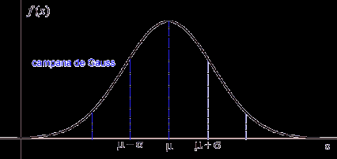
ESTADÍSTICA DESCRIPTIVA – LA DISTRIBUCIÓN NORMAL
La distribución normal queda definida por dos parámetros:
LA MEDIA Y LA DESVIACIÓN ESTÁNDAR

Slide 11
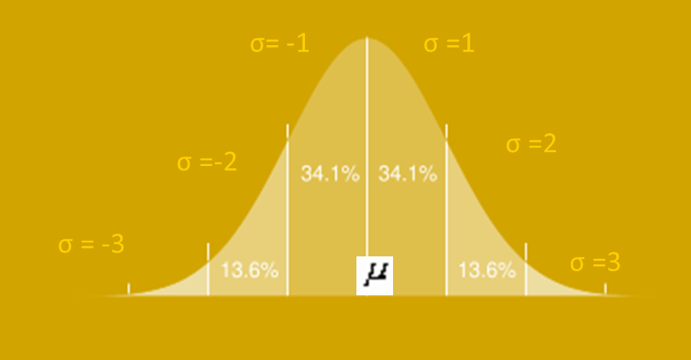
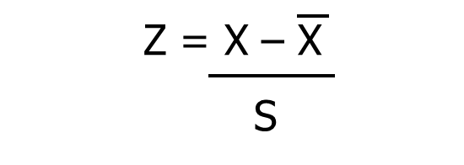
ESTADÍSTICA DESCRIPTIVA – LA DISTRIBUCIÓN NORMAL
Puntuaciones Z: se refiere al número de unidades de desviación típica que un individuo o caso queda por encima o por debajo de la media de su grupo
Se puede determinar el área entre dos ordenadas cuales quiera a través del calculo de las unidades de desviación en que se encuentra una porción de la población y su correspondencia en la tabla de áreas bajo la curva normal
2,14

Slide 12
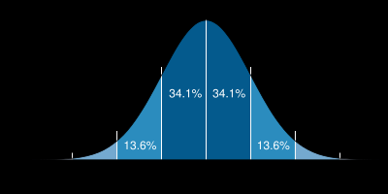
ESTADÍSTICA DESCRIPTIVA – LA DISTRIBUCIÓN NORMAL
El área total bajo la curva es igual a 100 % o 1. El área bajo la curva comprendido entre los valores situados a 1 desvío estándar de la media es aproximadamente igual al 68,2%. El área bajo la curva comprendido entre los valores situados a 2 desvíos estándar de la media es aproximadamente igual al 95,4%.
σ= -1
σ =1
σ =-2
σ =2
σ = -3
2,14
2,14
σ =3

Slide 13
SEMINARIO DE POSGRADO
TEST DE HIPÓTESIS

Slide 14
TEST DE HIPÓTESIS
A partir de una MUESTRA DE EVENTOS se busca “descartar” una Hipótesis Nula frente a una Hipótesis Alternativa, buscando evitar un error de tipo I (rechazar una Ho cuando es verdadera):
1.- Se considera un estadístico de distribución conocida y se registra su valor.
2.- Se examina si el valor del estadístico puede considerarse “muy raro”, dada la hipótesis nula (H₀ siempre fija la distribución del estadístico).
3.- Si el valor es “muy raro”, H0 se rechaza a partir de un valor α (error tipo I).

Slide 15
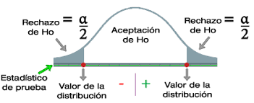
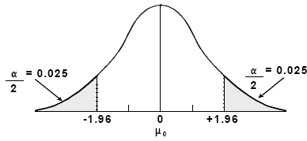

Slide 16
TEST DE HIPÓTESIS
Dentro de la inferencia estadística, un contraste de hipótesis (también denominado test de hipótesis o prueba de significación) es un procedimiento para juzgar si una propiedad que se supone en una población estadística es compatible con lo observado en una muestra de dicha población.
Mediante esta teoría, se aborda el problema estadístico considerando una hipótesis determinada y una hipótesis alternativa, y se intenta dirimir cuál de las dos es la hipótesis verdadera, tras aplicar el problema estadístico a un cierto número de experimentos.
Está fuertemente asociada al concepto estadístico de potencia y a los conceptos de errores de tipo I y II, que definen respectivamente, la posibilidad de tomar un suceso falso como verdadero, o uno verdadero como falso.
Los tipos más importantes son los test de hipótesis y alternativa simple, aleatorizados, etc. Dentro de los tests no paramétricos, el más extendido es probablemente el test de la U de Mann-Whitney.

Slide 17
TEST DE HIPÓTESIS
Si sospechamos que una moneda ha sido trucada para que se produzcan más caras que cruces al lanzarla al aire, podríamos realizar 30 lanzamientos, tomando nota del número de caras obtenidas. Si obtenemos un valor demasiado alto, por ejemplo 25 o más, consideraríamos que el resultado es poco compatible con la hipótesis de que la moneda no está trucada, y concluiríamos que las observaciones contradicen dicha hipótesis.
La aplicación de cálculos probabilísticos permite determinar a partir de qué valor debemos rechazar la hipótesis garantizando que la probabilidad de cometer un error es un valor conocido a priori. Las hipótesis pueden clasificarse en dos grupos, según: a) Especifiquen un valor concreto o un intervalo, b) Determinen el tipo de distribución de probabilidad que ha generado los datos.
Un ejemplo del primer grupo es la hipótesis de que la media de una variable es 10, y del segundo que la distribución de probabilidad es la distribución normal. La metodología para el contraste de hipótesis es análoga en ambos casos. Muchos problemas de contraste de hipótesis respecto a un parámetro son problemas de estimación dado un intervalo de confianza para dicho parámetro. La hipótesis respecto a la forma de la distribución se suelen utilizar para validar un modelo estadístico para un fenómeno aleatorio que se está estudiando.

Slide 18
TEST DE HIPÓTESIS
Se denomina hipótesis nula a la hipótesis que se desea contrastar. El nombre de "nula" significa “sin valor, efecto o consecuencia”, lo cual sugiere que H0 debe identificarse con la hipótesis de no cambio (a partir de la opinión actual); no diferencia, no mejora, etc. H0 representa la hipótesis que mantendremos a no ser que los datos indiquen su falsedad, y puede entenderse, por tanto, en el sentido de “neutra”.
La hipótesis H0 nunca se considera probada, aunque puede ser rechazada por los datos. Por ejemplo, la hipótesis de que dos poblaciones tienen la misma media puede ser rechazada fácilmente cuando ambas difieren mucho, analizando muestras suficientemente grandes de ambas poblaciones, pero no puede ser "demostrada" mediante muestreo, puesto que siempre cabe la posibilidad de que las medias difieran en una magnitud lo suficientemente pequeña para que no pueda ser detectada, aunque la muestra sea muy grande.
A partir de una muestra de la población en estudio, se extrae un estadístico (esto es, un valor que es función de la muestra) cuya distribución de probabilidad esté relacionada con la hipótesis en estudio y sea conocida. Se toma entonces como región de rechazo al conjunto de valores que es más improbable bajo la hipótesis, esto es, el conjunto de valores para el que rechazaremos la hipótesis nula si el valor del estadístico observado entra dentro de él.

Slide 19
TEST DE HIPÓTESIS
La probabilidad de que se obtenga un valor del estadístico que entre en la región de rechazo aún siendo cierta la hipótesis puede calcularse. De esta manera, se puede escoger dicha región de tal forma que la probabilidad de cometer este error sea suficientemente pequeña.
Siguiendo con el anterior ejemplo de la moneda trucada, la muestra de la población es el conjunto de los treinta lanzamientos a realizar, el estadístico escogido es el número total de caras obtenidas, y la región de rechazo está constituida por los números totales de caras iguales o superiores a 25.

Slide 20
TEST DE HIPÓTESIS
El enfoque actual considera siempre una hipótesis alternativa a la hipótesis nula. De manera explícita o implícita, la hipótesis nula, a la que se denota habitualmente por H0, se enfrenta a otra hipótesis que denominaremos hipótesis alternativa y que se denota H1 En los casos en los que no se especifica H1 de manera explícita, podemos considerar que ha quedado definida implícitamente como “H0 es falsa”.
Si por ejemplo deseamos comprobar la hipótesis de que dos distribuciones tienen la misma media, estamos implícitamente considerando como hipótesis alternativa “ambas poblaciones tienen distinta media”. Podemos, sin embargo considerar casos en los que H1 no es la simple negación de H0.
Supongamos por ejemplo que sospechamos que en un juego de azar con un dado, este está trucado para obtener 6. Nuestra H0 podría ser “el dado no está trucado” que intentaremos contrastar, a partir de una muestra de lanzamientos realizados, contra la hipótesis alternativa “el dado ha sido trucado a favor del 6”. Cabría realizar otras hipótesis, pero, a los efectos del estudio que se pretende realizar, no se consideran relevantes.

Slide 21
TEST DE HIPÓTESIS
Supongamos que se tiene una muestra X= X1, X2, … Xn de una población en estudio y que se han formulado hipótesis sobre un parámetro relacionado con la distribución estadística de la población. Supongamos que se dispone de un estadístico T(X) cuya distribución teórica con respecto al universo se conoce. Dado H0=0 y H1≠0.
Un contraste, prueba o test para dichas hipótesis sería una función de la muestra de la siguiente forma:
T(X) ≠ 0 dada una zona de rechazo p valor (rechazo de la hipótesis nula)
T(X) = 0 dada una zona de rechazo p valor (aceptación de hipótesis nula)
En esencia, para construir el test deseado, basta con escoger el estadístico del contraste T(X)}y la región de rechazo p valor. Se escoge la región de rechazo de tal manera que la probabilidad de que T(X) caiga en ella sea baja para rechazar H0.
Una vez realizado el contraste de hipótesis, se habrá optado por una de las dos hipótesis H0 o H1, pero la decisión escogida no necesariamente coincidirá con la que en realidad es cierta. Se pueden dar los cuatro casos que se exponen en el siguiente cuadro:

Slide 22
ERRORES AL EFECTUAR UN CONTRASTE DE HIPÓTESIS
 | Hip. Nula Verdadera (X = 0) | Hip. Nula Falsa X ≠ 0
Acepta | CORRECTO | ERROR TIPO II
Rechaza | ERROR TIPO I | CORRECTO
Dada una muestra de tamaño prefijado, disminuir la probabilidad del error de tipo I, α, conduce a incrementar la probabilidad del error de tipo II, β. En general se diseñan los contrastes de tal manera que la probabilidad α sea el 5% (p=0,05), aunque a veces se usan el 10% (p=0,1) o 1% (p=0,01).
El recurso para aumentar la potencia del contraste, esto es, disminuir β, probabilidad de error de tipo II, es aumentar el tamaño muestral, lo que en la práctica conlleva un incremento de los costes del estudio que se quiere realizar.

Slide 23
Pruebas de decisión estadística
Prueba T Student
4 –Decisión estadística de rechazo o no de H₀
Prueba T Student para dos muestras independientes
Nivel de sig α:
0,05
valor asociado al estadístico mayor a α

Slide 24
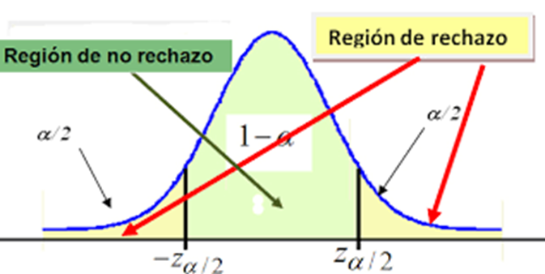
Pruebas de decisión estadística
Prueba T Student
Decisión estadística de rechazo o no de H₀
Prueba T Student para dos muestras independientes
Nivel de significatividad α 0,05
valor asociado al estadístico mayor a α
Puedo rechazar la H₀ ya que las diferencias entre la subpoblación de mujeres y la subpoblación de varones son estadísticamente significativas a nivel de significatividad 0,05

